Slide 1
فرآیند تجاری سازی و فروش HITECH
دکتر جلال محمدی خوش رج
مهر 1402

Slide 2
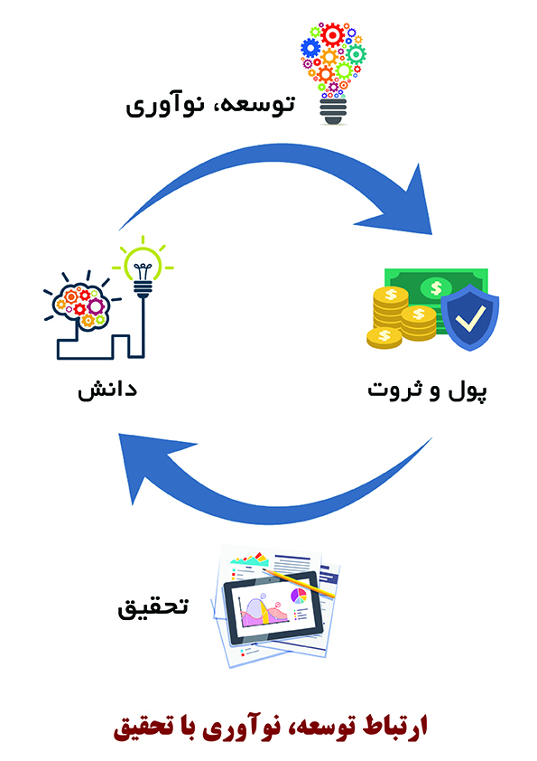
علم بهتر است یا ثروت؟ سوالی که به اندازه سن من و شما قدمت دارد!
از قدیم در پاسخ به سوال علم بهتر است یا ثروت، گفته می‌شد که علم بهتر است.
زیرا فردی ممکن است «ثروتمند به دنیا آمده باشد» اما اگر او دانش درستی در خصوص حفظ یا افزایش آن ثروت نداشته باشد، می‌تواند به شخصی بدون پول تبدیل شود.
از سوی دیگر، یک فقیر می‌تواند از طریق استفاده از دانش خود ثروت کسب کند.

Slide 3
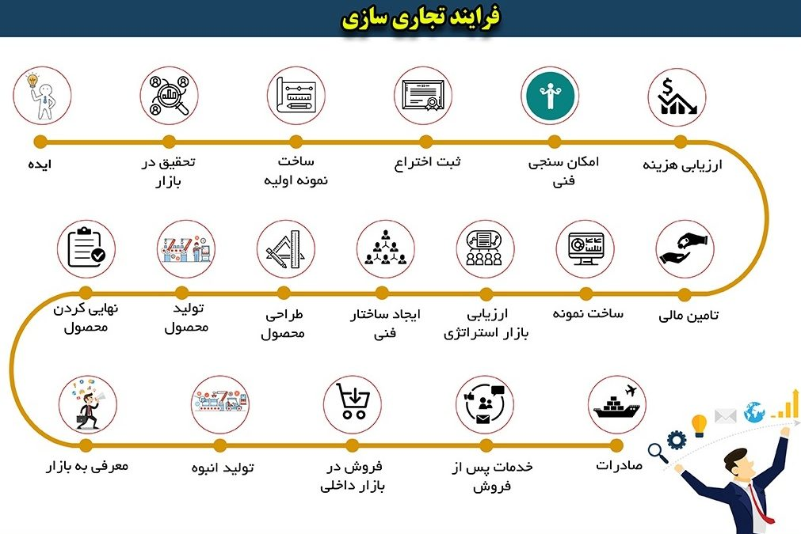

Slide 4

تجاری سازی فرایند تملک ایده‌ها، پروراندن و توسعه آنها با دانش مکمل، ایجاد و ساخت و تولید کالاهای قابل فروش و فروش محصولات در بازار تعریف می شود. بنابراین فرایند تجاری سازی فناوری تمامی فعالیت ها را از پیدایش ایده تا طراحی محصول، آزمایش نمونه اولیه، ساخت و تولید و بازاریابی در بر می‌گیرد.

Slide 5
تفاوتهای تحقیق با توسعه و نو آوری
تحقیق | توسعه و نوآوری
ایجاد موقعیت سرمایه گذاری در آینده نامعلوم | ایجاد طراحی محصول و نمونه اولیه محصول
تاکید بر اکتشاف مفاهیم جدی | تاکید بر کارایی مبتنی بر هزینه
ارزیابی با میزان علم تولید شده | ارزیابی با میزان ثروت تولید شده
ایجاد دانش | استفاده از دانش

Slide 6
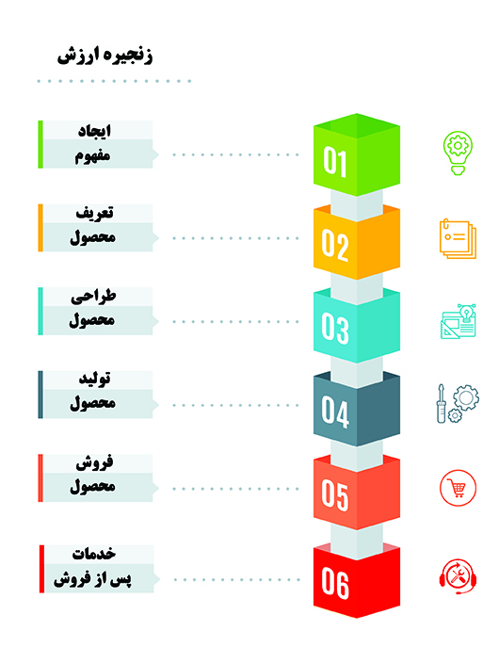
به نظر شما یک بسته چیپس چه تفاوتی با دو کیلو سیب‌زمینی دارد؟ آیا می‌توانیم این دو را معادل یکدیگر بدانیم؟ آیا تفاوت این دو، در چند افزودنی، مقداری روغن، نمک و یک بسته‌بندی پلاستیکی است که اگر همه این مواد را کنار یکدیگر جمع کنیم، به بسته چیپس مورد نظرمان دست پیدا خواهیم کرد؟ احتمالا شما هم موافق هستید که ماجرا به این سادگی نیست.

Slide 7
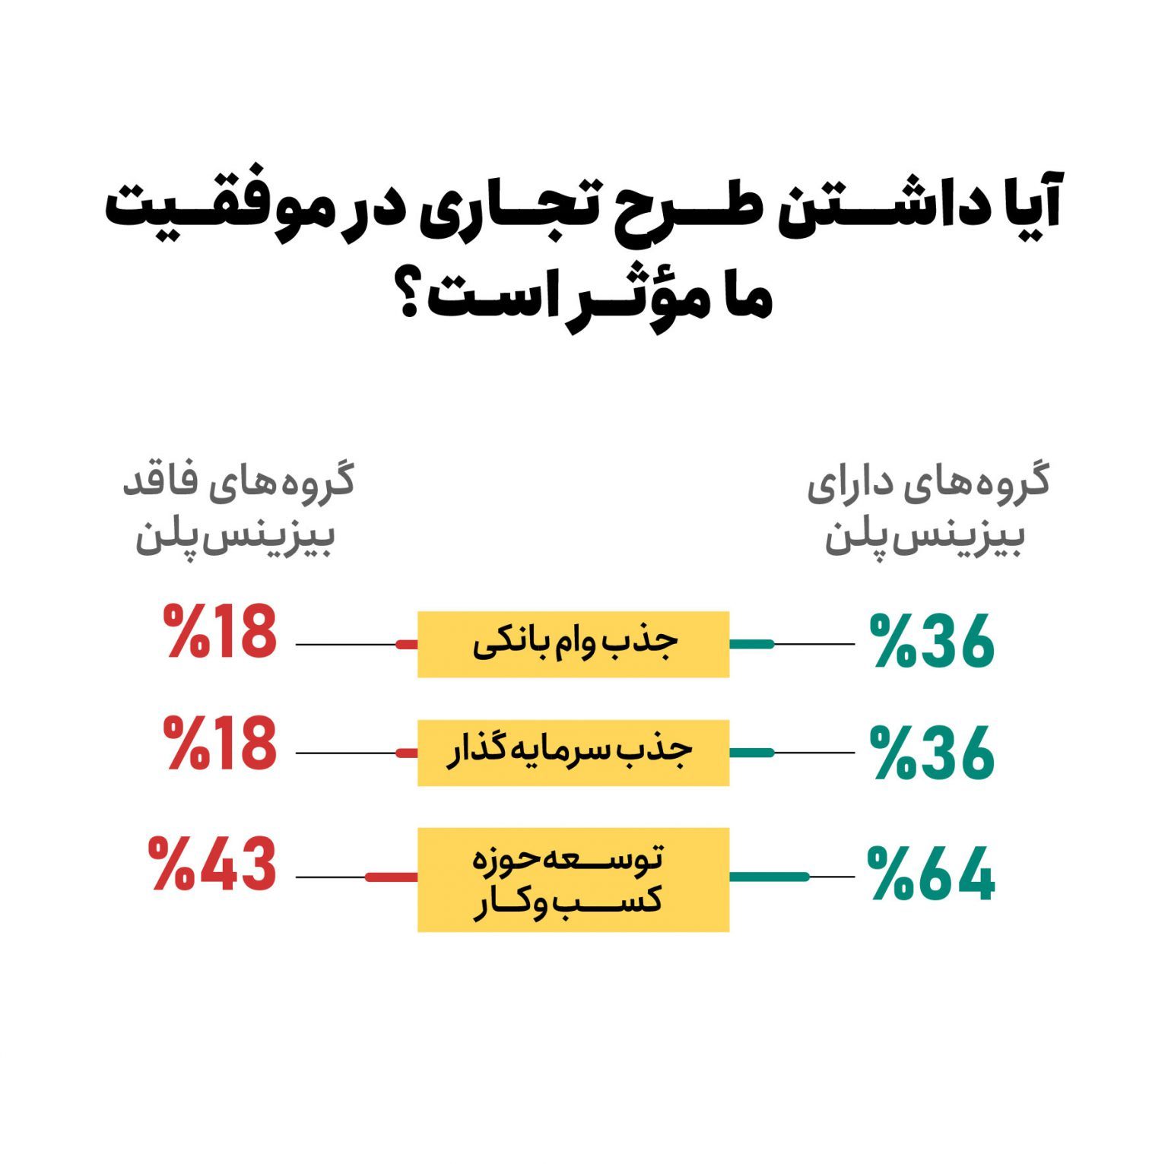

Slide 8
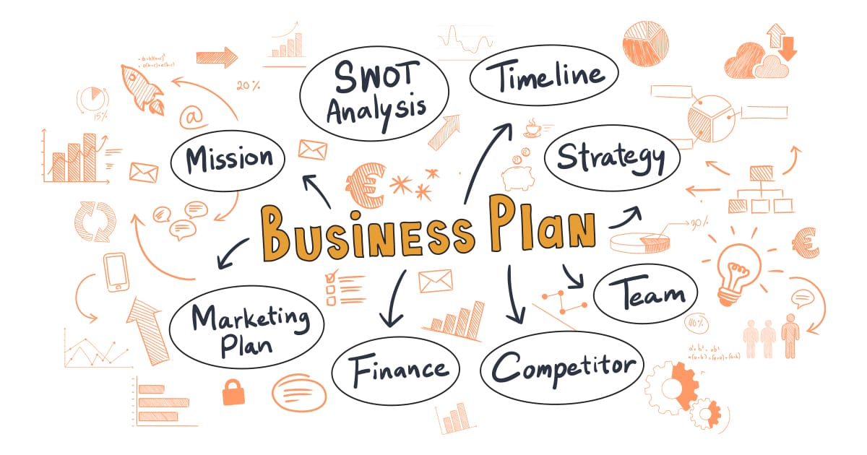
تجزیه و تحلیل قوت، ضعف، فرصت و تهدید
جدول زمانی
ماموریت
استراتژی
طرح کسب و کار
تیم
برنامه بازاریابی
سرمایه
رقبا

Slide 9
بحث مدل کسب و کار با ظهور اینترنت و فضای وب مطرح شد

Slide 10
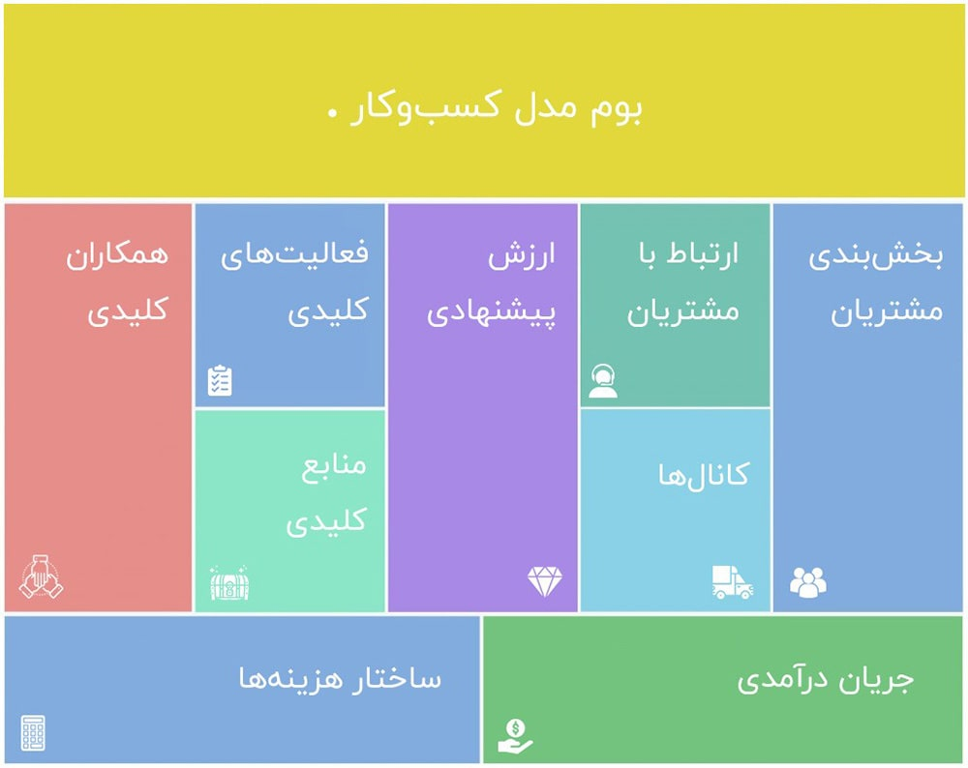

Slide 11
مرگ
و
زندگی
یک
کسب وکار

Slide 12
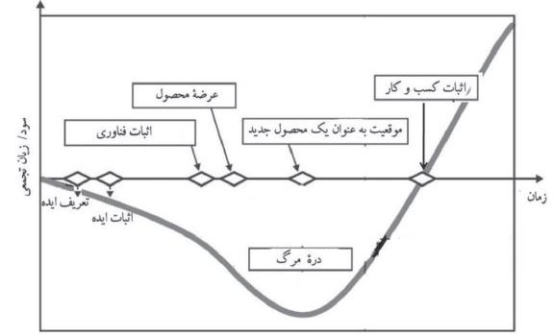

Slide 13
هایتِک
HITECH

Slide 14
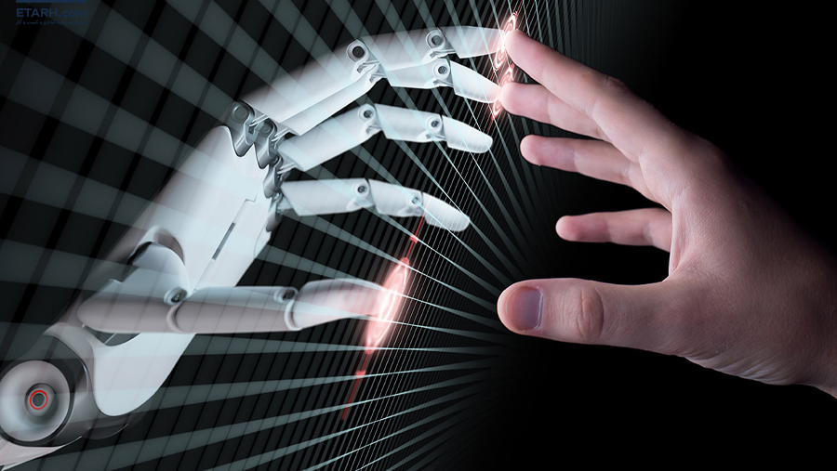
هایتک (High-tech)اشاره به جدیدترین و پیشرفته‌ترین فناوری دارد که در بازه زمانی حاضر سرآمد سایر فناوری‌ها است. واژه های‌تک از High technologyیا به عبارت دیگر frontier technology سرچشمه گرفته است. به عبارت دیگر اشاره به آخرین و جدیدترین مرحله توسعه (cutting edge) فناوری دارد. به همین موازات مفاهیمی مانند صنایع هایتک، معماری هایتک، صادرات هایتک و… نیز مطرح شده است.

Slide 15
ویژگی‌های صنایع هایتک High-tech
بکارگیری فناوری پیشرفته
سرمایه انسانی دانشی
نوآوری تولید
مدیریت و رهبری تحول‌گرا

Slide 16
انواع صنایع هایتک
صنایع الکترونیک یا صنایع طراحی و ساخت که شامل کامپیوتر و ملحقات آن
مدارهای مجتمع، تولید تجهیزات الکترونیکی و ارتباطی پیشرفته می‌شود البته به جز فرآیندهای مونتاژ
صنایع تولید مواد نو که تولید سرامیک‌های پیشرفته، کامپوزیت‌ها، پلیمرهای پیشرفته و مواد ابر رسانا است.
صنایع بیوفناوری که شامل انواع محصولات دارویی پیشرفته
کیت‌های تشخیص، مکمل‌های غذایی، بیوپلیمرها، رآکتورهای زیستی، تراشه‌های بیو فناوری، تولید انواع کودهای بیولوژیک و آنزیم‌ها
صنایع اپتیک و لیزر که شامل انواع لنز، تجهیزات کاربرد لیزر، فیبر نوری، کریستال‌ها و لایه‌های نازک اپتیکی و ایتومکانیک است.
اتوماسیون صنعتی و سیستم‌های هوشمند که شامل سیستم‌ها و تجهیزات کنترل فرایند، ابزار دقیق، کنترل گرما، سنسورها و ربوت‌ها
نانو فناوری: کاربرد این صنعت در زمینه‌های مختلف از قبیل برق و رایانه، پزشکی، محیط زیست، انرژی و نظایر آن است.
صنایع مرتبط با فناوری اطلاعات (که شامل طراحی و تولید بسته‌های نرم‌افزاری آی‌تی)
انتقال اطلاعات و خدمات شبکه‌های اطلاع‌رسانی، سامانه‌های اطلاعاتی و اطلاع‌رسانی می‌شود.
صنایع هوا و فضا که مربوط به تجهیزات ناوبری هوایی
سیستم‌های آیرودینامیک و مکانیک پروازی ساخت هواپیماهای غیر‌نظامی و فناوری‌های ماهواره‌ای
انرژی‌های نو مانند پیل سوختی و مبدل‌های خورشیدی

Slide 17
چالش‌های هایتک در ایران

Slide 18
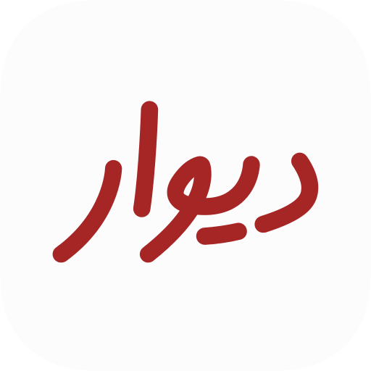



پویش کارکردی هایتک High-techدر ایران در قالب شرکت نوپا (استارتاپ) قابل ردیابی است. چند سالی است که در ایران شرکت نوپا اهمیت پیدا کرده است. مردم زیادی با رویای دست‌یابی به ثروت، پا به این عرصه گذاشته‌اند.
دانشجویان خلاق و سخت‌کوش تمام رشته‌ها سعی می‌کنند به ایده‌ها و رویاهایشان جامه عمل بپوشانند. اما وقتی به فهرست استارت‌آپ‌های موفق در ایران نگاه می‌کنیم، به چند شرکت صرفا خدماتی بر می‌خوریم. از طرفی هیچ‌کدام از این صنایع نوپای ایرانی به تولید محصولاتی مانند خودروی الکتریکی، تلفن همراه، کامپیوتر، خانه‌های هوشمند و به‌طور کلی محصولات «های‌تک» نمی‌پردازند. تنها به خدماتی مانند فروش اینترنتی کالا، نرم‌افزار و اجناس دست‌دوم یا تاکسی و تحویل بسته پستی و سفارش غذا بسنده می‌کنند.

Slide 19
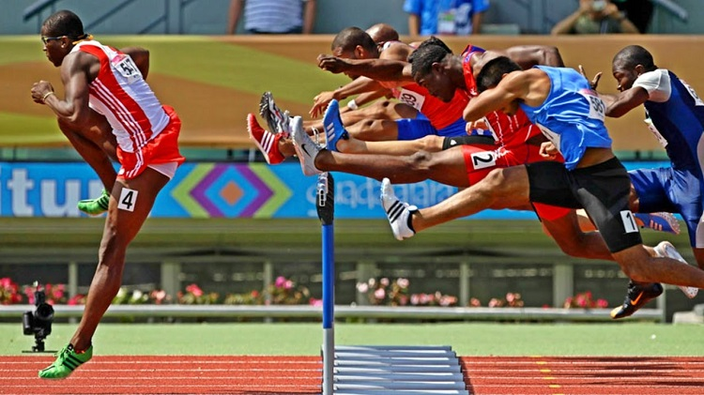
قوانین هایتک High-tech در ایران نه به سود سرمایه‌دارها و کارآفرینان و نه به سود مشتری و کارمند است. خروجی قوانین نه کارمندهایی است که در شرکت‌های کوچک با خوشحالی و امنیت کار کنند. نه کارآفرینانی که شرکت‌هایی غول‌آسا بسازند. درواقع در اروپا، قانون می‌خواهد از عموم مردم محافظت کند و به حمایت از آن‌ها بپردازد. در آمریکا و چین قانون‌گذار می‌خواهد از خالقان شغل و ثروت حمایت کرده و از خطرات مسیر ترقی آن‌ها بکاهد. اما نگرش عمومی در ایران نسبت به قانون، عاملی بازدارنده است نه حامی. فقط برای گرفتن اخذ مجوز لازم برای راه‌اندازی
یک کسب‌وکار جدید، باید از
هفت‌خان رستم عبور کنید.
بعد که مجوز گرفتید،
هرلحظه باید منتظر لغو
پروانه خود باشید. این
قوانین بیشتر از آن‌که
امنیت کارآفرینان یا
مشتری‌های آن‌ها را تامین کند، رقابت تجاری را به مسابقات دو با مانع تبدیل می‌کند.

Slide 20
فروش
و
بازاریابی

Slide 21
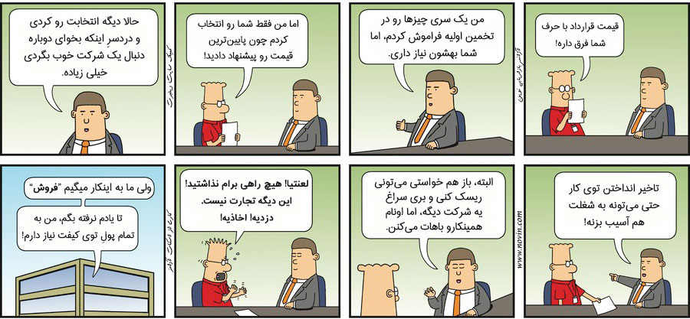
فروش = محصولی که موجود است را بفروشید

Slide 22
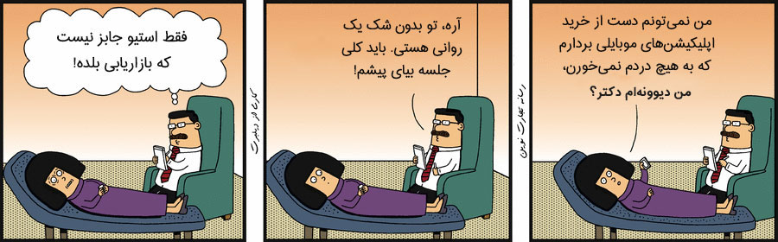
بازاریابی = هم اکنون و در آینده، با مشتریان خود هم سو شوید

Slide 23
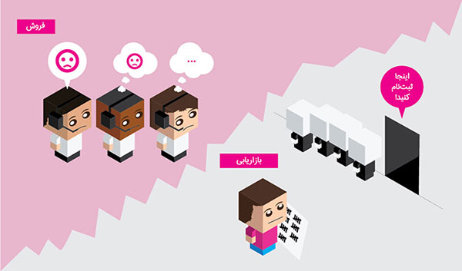
بدون بازاریابی، فروش ضربه خواهد خورد

Slide 24
تفاوت‌ های بازاریاب و فروشنده
فروشنده | بازاریاب
من محصولی دارم که قصد فروش آن را دارم. پس کارم متقاعد کردن مشتری به خرید است. | من طیفی از محصولات دارم و هدفم این است که مطمئن شوم با نیاز مشتریان همخوانی دارند.
قیمت معمولاً بزرگترین مانع برای فروش است. همیشه مشتریان به من می‌گویند که قیمت‌های ما از رقبا بالاتر است. | من باید ارزش کالا را بشناسم، بفهمم که مشتری چه می‌خواهد و چقدر حاضر است بابت آن هزینه کند. من می‌خواهم مطمئن شوم که ما پولی را از دست نمی‌دهیم.
از نظر من، پیشنهاداتی که مربوط به محصول هستند و تخفیف ارائه می‌دهند، بیشترین تاثیر را دارند. | پیشنهادات باید واکنشی مثبت از مخاطبان هدف بگیرند، که یعنی هر کسی که می‌تواند تصمیم خرید محصولات ما را بگیرد.
در اکثر مواقع، من ترجیح میدهم با خریدار صحبت کنم - یعنی کسی که سفارش را می‌دهد. کار من بیشتر تعامل یک به یک است. | مخاطبان من می‌توانند گسترده باشند و علاوه بر خریداران شامل افراد تصمیم‌گیرنده و تاثیرگذار هم می‌شوند. این می‌تواند کاربر نهایی باشد یا مدیران شرکت‌ها.

Slide 25
یک تحقیق جالب در مورد تاثیر بازاریابی در رشد کسب و کارها
این تحقیق که در اواخر سال 2011 توسط دانشگاه تکزاس آمریکا انجام شد، به بررسی نزدیک به 200 مدیر از کسب و کارهای میانۀ بازار در 27 صنعت مختلف پرداخته و نتایج جالبی در این زمینه یافته است.
اینجا قرار است به یکی از نتایج جالب این تحقیق نگاه کنیم: بازاریابی یک نقش کلیدی در رشد شرکت‌ها ایفا می‌کند. وقتی یک شرکتT در تیم مدیریتی خود از افرادی با تجربه در زمینۀ مارکتینگ بهره می‌برد، رشد بیشتری را تجربه خواهد کرد و حتی در تبدیل فرصت‌ها به واقعیّت هم بهتر عمل می‌کند. به علاوه چنین شرکتی حتی در شناسایی تاثیر روش‌های بازاریابی و تبلیغات خود هم مهارت بیشتری دارد و در نتیجه می‌تواند بازدهی بیشتری از برنامه‌های مارکتینگ خود داشته باشد. البته این موضوع تا حدی در مورد آن شرکت‌هایی که هر چند بازاریابان با تجربه ندارند، اما از اصول مارکتینگ پیروی می‌کنند هم صادق است.
اما با وجود تاثیر بالای بازاریابی در رشد، 59% از شرکت‌های مورد بررسی، اصلاً بخشی به اسم بازاریابی در شرکت خود نداشتند.

Slide 26
پیشنهاد به کسب و کارهای تازه: بر روی فروش تمرکز کنید
شاید بد نباشد که صحبت‌های جسیکا لیوینگستون را در این زمینه بخوانیم. تخصص او، کمک به استارتاپ‌ها برای شروع کسب و کاری موفقیّت است:
تجربه به من نشان داده که گاهی موسسان یک شرکت نمی‌خواهند با کمبودهای محصول خود روبرو شوند و سختیِ ایجاد یک استارتاپ را قبول کنند. در نتیجه ترجیح می‌دهند یک رویکرد وسیع و سطحی به اسم "بازاریابی" را پیش بگیرند. چرا که نمی‌توانند با واقعیت کار و حقایق ناخوشایندی که صحبت با کاربران به آنها نشان می‌دهد، روبرو شوند.
بنابراین پیشنهادم این است که همیشه یک محصول واقعاً خوب تولید کنید و بعد خودتان به صورت دستی به دنبال مشتری بروید. البته، این دو مسیر ارتباط تنگاتنگی با یکدیگر دارند. که یعنی شما باید مخاطبان اولیه‌ای داشته باشید تا بتوانید یک محصول واقعاً خوب را تولید کنید. بنابراین تمرکز بر یک مسیر باریک و عمیق برای فروش و سپس بازاریابی، نه تنها موثرترین روش برای بدست آوردن مشتری است، که بدون آن استارتاپ شما خواهد مرد.

